Slide 1
Las 4 p en el desarrollo de software
Integrantes : Fátima Vélez Ochoa 3217220066
Fátima del rosario Chávez ortega 3217220141
Luis Iván Pérez flores 3217220147
Juan pablo león Ayala 3217220028
Cesar Gonzales toxqui 3217220018
CARRERA:TICS
ASIGNATURA: OPTATIVA II MODELOS DE PROCESOS PARA EL DESARROLLO DE SOFTWARE
PROFESOR: SALAS SOLIS J. CRUZ
GRUPO: 9 A
12/SEPTIEMBRE 2017

Slide 2
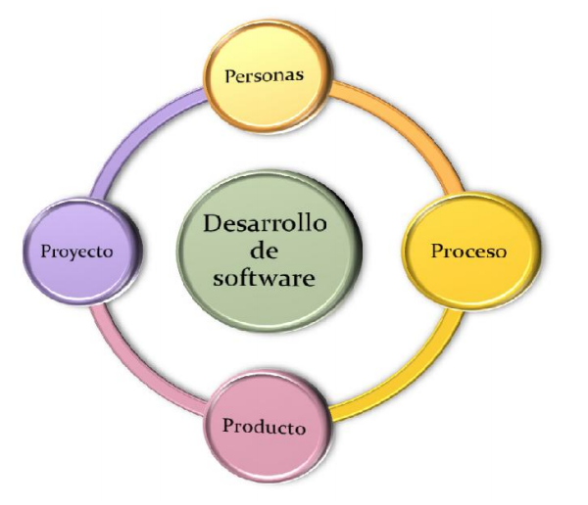
Las 4 P en el desarrollo de software

Slide 3
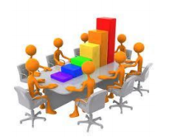
personas
Los principales autores de un proyecto de software, son los arquitectos , desarrolladores, ingenieros de prueba y el personal de gestión que le da soporte, además de los usuarios, clientes y otras personas interesadas

Slide 4
El proceso de desarrollo afecta a las personas (viabilidad, gestión del riesgo, estructura de los equipos, planificación, comprensión, cumplimiento)
Formación, entrenamiento y experiencia
Cada trabajador tiene un conjunto de responsabilidades y lleva a cabo un conjunto de actividades Personas 2

Slide 5
Proyecto
Elemento organizativo a través del cual se gestiona el desarrollo de software.
El proyecto construye el producto
Características
debe estar delimitado entre una fecha de inicio y otra de finalización.
Cada iteración implementa un conjunto de casos de uso o atenúa algunos riesgos.
Dimensión técnica, Económica, Comercial y Estratégica.

Slide 6
Fallas
Necesidades SW no se cumplen
Producto mal definido
Cambios mal gestionados
Tecnología cambia
Necesidades comerciales
Plazos de entrega no son los adecuados
Usuarios no usan SW

Slide 7
Producto
Software que se crea durante la vida del proyecto mediante :
Modelos, códigos, ejecutables, documentación, diagramas UML, bocetos de la interfaz de usuario, prototipos, componentes, planes de prueba Ingeniería y gestión.
Colección de modelos Modelo de casos de uso, análisis, diseño, despliegue, implementación y prueba.

Slide 8
Proceso
Un proceso de ingeniería de software es una definición del conjunto completo de actividades necesarias para transformar los requisitos de usuario en un producto
Un proceso se visualiza normalmente en forma de diagrama o esquema ✓
Se define en términos de flujos de trabajo (conjunto de actividades) ✓ Pensado para satisfacer a nuestro cliente
Se utilizan diagramas de actividad de UML para describir los flujos de trabajo

Slide 9
Herramientas
Automatizan las actividades definidas en el proceso
Mantienen las cosas estructuradas, gestionan gran cantidad de información y nos guían
Gracias a ellas se obtiene un proceso más formal y preciso
El proceso dirige las herramientas
Deben ser fáciles de utilizar y permitir reutilizar

